Slide 1
ΒΙΒΛΙΟΠΑΡΟΥΣΙΑΣΗ ΚΑΛΛΙΠΟΣ+ 13-15 Σεπτεμβρίου 2022
ΘΕΜΑΤΙΚΗ ΕΝΟΤΗΤΑ 2
Φυσικές Επιστήμες και Γεωπονικές Επιστήμες
Κοιτάσματα της Ελλάδας
Β. Μέλφος, Π. Βουδούρης

Slide 2
Διαφάνεια 1: Παρουσίαση μπροσούρας
Τίτλος: Κοιτάσματα της Ελλάδας
Υπότιτλος: -
Συγγραφείς: Μέλφος, Β., Αναπληρωτής Καθηγητής, ΑΠΘ, Βουδούρης, Π., Καθηγητής, ΕΚΠΑ
ISBN: 978-618-5667-07-8
DOI: http://dx.doi.org/10.57713/kallipos-32
Βιβλιογραφική αναφορά: Μέλφος, Β., & Βουδούρης, Π. (2022). Κοιτάσματα της Ελλάδας [Προπτυχιακό εγχειρίδιο]. Κάλλιπος, Ανοικτές Ακαδημαϊκές Εκδόσεις. http://dx.doi.org/10.57713/kallipos-32
Θεματικές περιοχές: ΦΥΣΙΚΕΣ ΚΑΙ ΓΕΩΠΟΝΙΚΕΣ ΕΠΙΣΤΗΜΕΣ
Λέξεις-κλειδιά: Κοίτασμα / Γεωτεκτονική εξέλιξη / Μεταλλογένεση / Ορυκτοί πόροι / Μαγματικά κοιτάσματα / Υδροθερμικά κοιτάσματα / Λατεριτικά κοιτάσματα / Προσχωματικά κοιτάσματα / Ελλάδα
Περίληψη
Το βιβλίο αυτό αναφέρεται στην καταγραφή των σημαντικότερων μεταλλοφόρων κοιτασμάτων της Ελλάδας και στις συνθήκες γένεσής τους σε σχέση με τη γεωτεκτονική εξέλιξη των Ελληνίδων. Έμφαση δίνεται στη γεωλογία, στην τεκτονική, στα πετρώματα ξενιστές και στην ορυκτολογική και γεωχημική σύσταση των κοιτασμάτων αυτών. Τα κεφάλαια του παρόντος βιβλίου αναφέρονται στη σύντομη ιστορική αναδρομή της μεταλλευτικής δραστηριότητας στην Ελλάδα, στη γεωτεκτονική εξέλιξη και μεταλλογένεση, καθώς και στην ταξινόμηση των ελληνικών κοιτασμάτων στις διαφορετικές μεταλλογενετικές επαρχίες. Περιγράφονται τα ορθομαγματικά κοιτάσματα Cr σε οφιολιθικά συμπλέγματα, τα ηφαιστειογενή κοιτάσματα συμπαγών σουλφιδίων και τα μεταμορφωμένα κοιτάσματα Mn, όλα Μεσοζωικής ηλικίας. Επίσης, παρουσιάζονται οι μαγματικές-υδροθερμικές μεταλλοφορίες που συνδέονται με τον μαγματισμό του Καινοζωικού και που εντοπίζονται κυρίως στα δύο σημαντικά μεταμορφικά συμπλέγματα της Ελλάδας, της Ροδόπης και Σερβομακεδονικής στα βόρεια και της Αττικοκυκλαδικής στα νότια. Αναπτύσσονται επίσης τα κοιτάσματα Fe, Mn, Zn από οξείδωση θειούχων μεταλλοφοριών, τα λατεριτικά κοιτάσματα Fe-Ni, τα κοιτάσματα βωξίτη με αλουμίνιο, τα προσχωματικά κοιτάσματα Au, Pt και REE, καθώς και τα σύγχρονα μεταλλοφόρα πεδία στο ενεργό ηφαιστειακό τόξο του Νοτίου Αιγαίου και στην Κεντρική και Βόρεια Ελλάδα.

Slide 3
Διαφάνεια 2: Στοιχεία Βιβλίου
Τίτλος: Κοιτάσματα της Ελλάδας
Υπότιτλος: -
Συγγραφείς: Β. Μέλφος, Π. Βουδούρης
ISBN: 978-618-85370-9-5
DOI: http://dx.doi.org/10.57713/kallipos-32
Βιβλιογραφική αναφορά: Μέλφος, Β., & Βουδούρης, Π. (2022). Κοιτάσματα της Ελλάδας [Προπτυχιακό εγχειρίδιο]. Κάλλιπος, Ανοικτές Ακαδημαϊκές Εκδόσεις. http://dx.doi.org/10.57713/kallipos-32
Θεματικές περιοχές: ΦΥΣΙΚΕΣ ΚΑΙ ΓΕΩΠΟΝΙΚΕΣ ΕΠΙΣΤΗΜΕΣ
Λέξεις-κλειδιά: Κοίτασμα / Γεωτεκτονική εξέλιξη / Μεταλλογένεση / Ορυκτοί πόροι / Μαγματικά κοιτάσματα / Υδροθερμικά κοιτάσματα / Λατεριτικά κοιτάσματα / Προσχωματικά κοιτάσματα / Ελλάδα

Slide 4
Διαφάνεια 3: Συγγραφική Ομάδα
Συγγραφέας 1: Βασίλειος Μέλφος, Καθηγητής, Τμήμα Γεωλογίας, ΑΠΘ
Διδασκαλία: Γενική Κοιτασματολογία, Κοιτάσματα της Ελλάδας, Οικονομική Κοιτασματολογία, Εφαρμοσμένη-Περιβαλλοντική Γεωχημεία, Γεμολογία (Προπτυχιακό-Μεταπτυχιακό).
Ερευνητικά ενδιαφέροντα: κοιτασματολογική, γεωχημική και ορυκτολογική μελέτη μαγματικών-υδροθερμικών κοιτασμάτων βασικών, πολύτιμων και σπάνιων μετάλλων, με έμφαση στην έρευνα των ρευστών εγκλεισμάτων.
Δημοσιεύσεις: 62 σε διεθνή περιοδικά, 8 ως Κεφάλαια σε διεθνείς τόμους, 26 σε εθνικά περιοδικά, 45 σε Πρακτικά Διεθνών Συνεδρίων, 23 σε Πρακτικά Εθνικών Συνεδρίων, 2 βιβλία. Σύνολο: 166 δημοσιεύσεις. https://users.auth.gr/melfosv
Συγγραφέας 2: Παναγιώτης Βουδούρης, Καθηγητής, Τμήμα Γεωλογίας και Γεωπεριβάλλοντος, ΕΚΠΑ
Διδασκαλία: Ορυκτολογία-Κρυσταλλογραφία, Πετρογενετικά Ορυκτά και Διεργασίες Κρυστάλλωσης, Εφαρμοσμένη, Αναλυτική και Περιβαλλοντική Ορυκτολογία και Πετρολογία (Προπτυχιακό) / Μεταλλογένεση Ελλάδας και Ευρώπης και Ορυκτές Πρώτες Ύλες Κρίσιμης Σημασίας στην ΕΕ, Μετασωματικές/Υδροθερμικές Εξαλλοιώσεις και Μεταλλογένεση (Μεταπτυχιακό).
Ερευνητική δραστηριότητα: Ορυκτολογία πολύτιμων, κρίσιμων και σπάνιων μετάλλων, ορυκτά ζωνών υδροθερμικών εξαλλοιώσεων, γένεση πολυτίμων λίθων και αλπινότυπων ορυκτών, ορυκτά ζωνών οξείδωσης θειούχων κοιτασμάτων.
Δημοσιεύσεις: 117 σε διεθνή περιοδικά, 4 ως Κεφάλαια σε διεθνείς τόμους, 62 σε Πρακτικά Συνεδρίων, 4 βιβλία. Σύνολο: 188 δημοσιεύσεις. http://www.voudouris.org

Slide 5
Διαφάνεια 4: Διδακτική αξία/χρήση του βιβλίου
Συναφή μαθήματα/Τμήματα
Κοιτάσματα της Ελλάδας (προπτυχιακό), Τμήμα Γεωλογίας, ΑΠΘ.
Μεταλλογένεση Ελλάδας και Ευρώπης και Ορυκτές Πρώτες Ύλες Κρίσιμης Σημασίας στην ΕΕ (μεταπτυχιακό), Τμήμα Γεωλογίας και Γεωπεριβάλλοντος, ΕΚΠΑ.
Κοιτασματολογία (προπτυχιακό), Τμήμα Γεωλογίας, Πανεπιστήμιο Πατρών.
Συναφή βιβλία που ήδη χρησιμοποιούνται
Δεν υπάρχουν στη βιβλιογραφία αντίστοιχα συγγράμματα. Είναι η πρώτη φορά που κυκλοφορεί ένα παρόμοιο βιβλίο.
Αναμενόμενη χρήση του παρόντος συγγράμματος
Το βιβλίο αυτό καλύπτει το κενό ενός οργανωμένου, σύγχρονου και συνθετικού εγχειριδίου για τα κοιτάσματα της Ελλάδας που απουσίαζε από την ελληνική βιβλιογραφία, αν και έχουν δημοσιευθεί πλήθος ερευνητικών δημοσιεύσεων για επιμέρους κοιτάσματα. Ένα εγχειρίδιο που να είναι προσιτό στους φοιτητές, αλλά και στο ευρύ κοινό που επιθυμεί να ενημερωθεί για αυτό το σημαντικό θέμα, με επιστημονικό και προσιτό τρόπο. Για αυτόν τον λόγο, τα κείμενα συνοδεύονται από χάρτες της Ελλάδας με όλες τις θέσεις και τις γεωγραφικές περιοχές που αναφέρονται σε αυτά.

Slide 6
Διαφάνεια 5: Αναλυτική παρουσίαση περιεχομένου
Κοινό στο οποίο απευθύνεται
Το σύγγραμμα αυτό απευθύνεται σε προπτυχιακούς φοιτητές των Ελληνικών Πανεπιστημιακών Ιδρυμάτων, αλλά και σε όσους ενδιαφέρονται να γνωρίσουν τα ελληνικά κοιτάσματα.
Μαθησιακοί στόχοι
Το βιβλίο αυτό εκδόθηκε με στόχο οι φοιτητές να αποκτήσουν γνώσεις σχετικά με τις συνθήκες γένεσης των ελληνικών κοιτασμάτων και να κατανοήσουν τη σχέση τους με τις γεωτεκτονικές ζώνες της Ελλάδας. Έμφαση δίνεται στα γεωλογικά χαρακτηριστικά των κοιτασμάτων, σύμφωνα με τις πιο σύγχρονες αντιλήψεις, όπως αυτές προκύπτουν από τα ερευνητικά αποτελέσματα και τις δημοσιεύσεις σε διεθνή επιστημονικά περιοδικά και βιβλία.
Δομή
Σύντομη ιστορική αναδρομή της μεταλλευτικής δραστηριότητας στην Ελλάδα.
Γεωτεκτονική εξέλιξη και μεταλλογένεση.
Ταξινόμηση των ελληνικών κοιτασμάτων στις διαφορετικές μεταλλογενετικές επαρχίες.
Περιγραφή των διαφόρων τύπων κοιτασμάτων που εντοπίζονται στην Ελλάδα, με πολυάριθμα παραδείγματα.
Καταγραφή των ελληνικών κοιτασμάτων που περιέχουν σπάνια και κρίσιμα μέταλλα που χρησιμοποιούνται στα προϊόντα υψηλής τεχνολογίας και στην «πράσινη» ενέργεια.

Slide 7
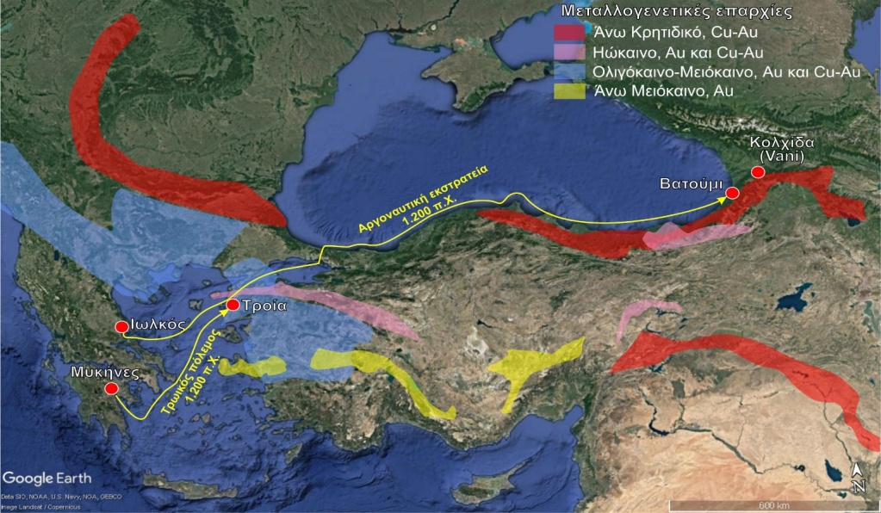
Διαφάνεια 6: Αναλυτική παρουσίαση περιεχομένου
Κεφάλαιο 1. Σύντομη ιστορική αναδρομή της μεταλλευτικής δραστηριότητας στην Ελλάδα
Παρουσιάζεται περιληπτικά η ιστορία της χρήσης των ορυκτών πρώτων υλών στην Ελλάδα από την Προϊστορική περίοδο μέχρι σήμερα και εξετάζεται η συμβολή του ορυκτού πλούτου στην ανάπτυξη του ελληνικού πολιτισμού. Στο Αιγαίο αναπτύχθηκε ένα πλήθος πολιτισμών από τα Προϊστορικά χρόνια και από τότε η θάλασσα δεν έμεινε στιγμή αταξίδευτη και οι άνθρωποι αναζήτησαν στα νησιά και στα παράλια πρώτες ύλες μετατρέποντας τους υδάτινους δρόμους σε διαύλους επικοινωνίας, εμπορικών συναλλαγών και γνώσης.
Σχήμα 1.3 Οι δύο μεγάλες εκστρατείες των Αρχαίων Ελλήνων στο τέλος της Εποχής του Χαλκού (περίπου το 1.200 π.Χ.), η Αργοναυτική εκστρατεία και ο Τρωικός πόλεμος, πραγματοποιήθηκαν για τον έλεγχο της εξόρυξης και της διακίνησης του χρυσού και άλλων μετάλλων στη ΝΑ Ευρώπη, εκείνη την εποχή (τροποποιημένο από Kuscu et al., 2019).

Slide 8
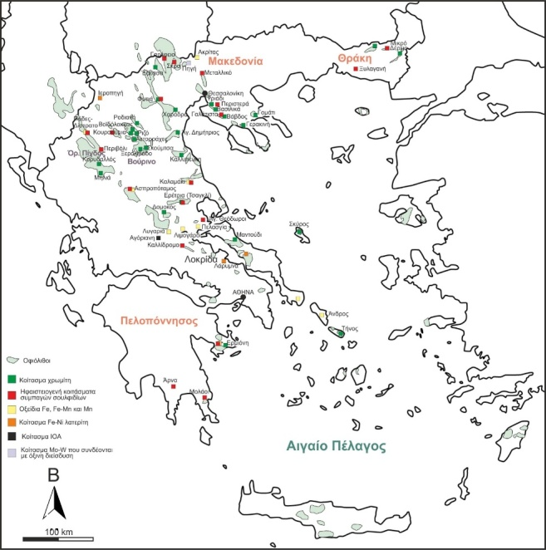
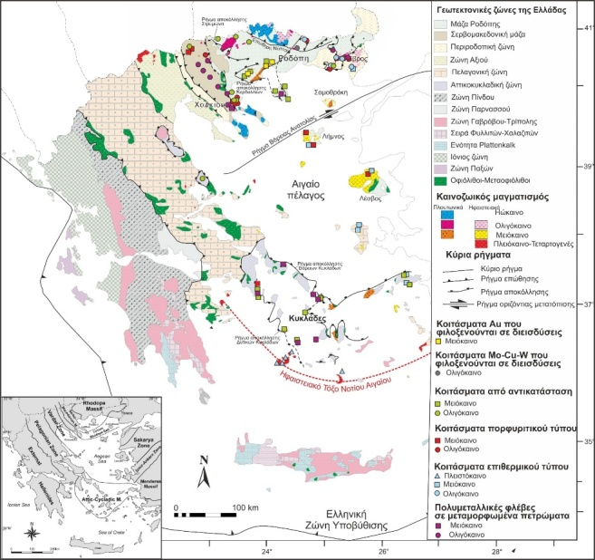
Διαφάνεια 7: Αναλυτική παρουσίαση περιεχομένου
Κεφάλαιο 2. Γεωτεκτονική εξέλιξη και μεταλλογένεση στην Ελλάδα - Μεταλλογενετικές επαρχίες
Παρουσιάζεται περιληπτικά η γεωτεκτονική και γεωδυναμική εξέλιξη του ελληνικού χώρου που δημιούργησε τις κατάλληλες συνθήκες ώστε να αναπτυχθούν διάφοροι τύποι μαγματισμού, τόσο κατά το Μεσοζωικό όσο και κατά το Καινοζωικό, που σχετίζονται με τη γένεση κοιτασμάτων στις διάφορες μεταλλογενετικές επαρχίες.
Σχήμα 2.5 Χάρτης της Ελλάδας με τις σημαντικότερες μεταλλοφορίες Cr-(±PGM), ηφαιστειογενών συμπαγών σουλφιδίων, οξειδίων Fe-Mn και Fe-Ni λατερίτη Μεσοζωικής ηλικίας (τροποποιημένο από Melfos & Voudouris, 2012).
Σχήμα 2.7 Γεωλογικός χάρτης όπου φαίνεται η κατανομή των διαφόρων τύπων κοιτασμάτων και μεταλλοφοριών του Καινοζωικού στην Ελλάδα, και η σχέση τους με τους πυρήνες μεταμορφικών συμπλεγμάτων στη Ροδόπη και στις Κυκλάδες (τροποποιημένο από Melfos & Voudouris, 2017).

Slide 9
Διαφάνεια 8: Αναλυτική παρουσίαση περιεχομένου
Κεφάλαιο 3. Ορθομαγματικά κοιτάσματα Cr ± PGM σε οφιολιθικά συμπλέγματα, ηφαιστειογενή κοιτάσματα συμπαγών σουλφιδίων και κοιτάσματα οξειδίων Fe-Mn, Μεσοζωικής ηλικίας
Το κεφάλαιο αυτό αναφέρεται στα ορθομαγματικά κοιτάσματα Cr ± PGM που συνδέονται γενετικά με τα οφιολιθικά συμπλέγματα της Ελλάδας. Στην Ελλάδα υπάρχουν περισσότερες από 400 εμφανίσεις και κοιτάσματα χρωμίτη. Έμφαση δίνεται στα στοιχεία της ομάδας της πλατίνας που εντοπίζονται σε εξαιρετικά υψηλές περιεκτικότητες σε δύο τουλάχιστον περιοχές. Επίσης, αναπτύσσονται οι μεταλλοφορίες συμπαγών σουλφιδίων στην Ελλάδα που συνδέονται με υποθαλάσσια υδροθερμική δραστηριότητα, καθώς και με τις υπερκείμενες μεταλλοφορίες οξειδίων Fe και Mn μέσα σε μεταϊζήματα.

Slide 10
Διαφάνεια 9: Αναλυτική παρουσίαση περιεχομένου
Κεφάλαιο 4. Κοιτάσματα που φιλοξενούνται σε μαγματικές διεισδύσεις του Καινοζωικού
Στο κεφάλαιο αυτό εξετάζονται τα κοιτάσματα που φιλοξενούνται μέσα σε μαγματικές διεισδύσεις του Καινοζωικού και συνδέονται με άλλους κοιτασματολογικούς τύπους που αναπτύσσονται με ζωνώδη ανάπτυξη γύρω από τις μαγματικές διεισδύσεις. Διάφοροι τύποι κοιτασμάτων, κυρίως στη Ροδόπη, συνδέονται γενετικά με μαγματικές διεισδύσεις ενδιάμεσης έως όξινης σύστασης και αναπτύσσονται σε ζώνες με μεταβολές στην ορυκτολογική και γεωχημική σύσταση.
Κεφάλαιο 5. Κοιτάσματα τύπου skarn του Καινοζωικού
Στην Ελλάδα τα κοιτάσματα τύπου skarn είναι περιορισμένα και εντοπίζονται στη μάζα της Ροδόπης (Κιμμέρια Ξάνθης, ΒΑ Χαλκιδική) και στην Αττικοκυκλαδική μάζα (Λαύριο, Σέριφος). Τα κοιτάσματα αυτά συνδέονται γενετικά με μαγματικές διεισδύσεις ενδιάμεσης σύστασης, Ι-τύπου και οι μεταλλοφορίες αναπτύσσονται εντός μαρμάρων και άλλων μεταμορφωμένων πετρωμάτων (γνευσίων, σχιστολίθων και αμφιβολιτών).

Slide 11
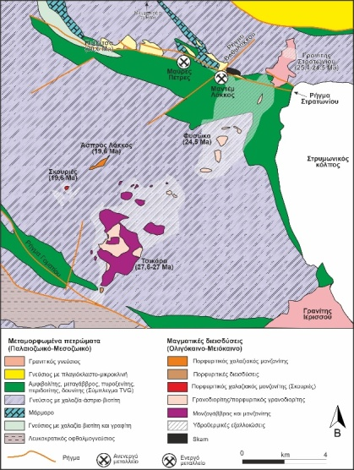
Διαφάνεια 10: Αναλυτική παρουσίαση περιεχομένου
Κεφάλαιο 6. Κοιτάσματα συμπαγών σουλφιδίων Pb-Zn-Ag-Au από αντικατάσταση ανθρακικών πετρωμάτων του Καινοζωικού
Το κεφάλαιο αυτό παρουσιάζει τα σημαντικότερα πολυμεταλλικά κοιτάσματα από αντικατάσταση ανθρακικών πετρωμάτων στην Ελλάδα, τα οποία βρίσκονται στη ΒΑ Χαλκιδική, στη Θάσο, στην Παλιά Καβάλα και στο Λαύριο, και περιέχουν πλήθος μετάλλων. Εκμετάλλευση για χρυσό, άργυρο και βασικά μέταλλα έλαβε χώρα τόσο κατά την αρχαιότητα όσο και στη σύγχρονη εποχή, από τα τέλη του 19^{ου} αιώνα και μετά. Στη ΒΑ Χαλκιδική η μεταλλευτική δραστηριότητα για την εκμετάλλευση αυτού του τύπου κοιτασμάτων συνεχίζεται και σήμερα.
Σχήμα 5.5 Γεωλογικός χάρτης της νότιας περιοχής των «Μεταλλείων Κασσάνδρας» στη ΒΑ Χαλκιδική, όπου διακρίνονται το κοίτασμα τύπου skarn, τα κοιτάσματα αντικατάστασης ανθρακικών πετρωμάτων στην Πιάβιτσα, στις Μαύρες Πέτρες και στον Μαντέμ Λάκκο, και τα υποηφαιστειακά πορφυριτικά πετρώματα που φιλοξενούν τα κοιτάσματα Cu-Au στις Σκουριές και στη Φυσώκα (τροποποιημένο από Siron et al., 2016, 2019).

Slide 12
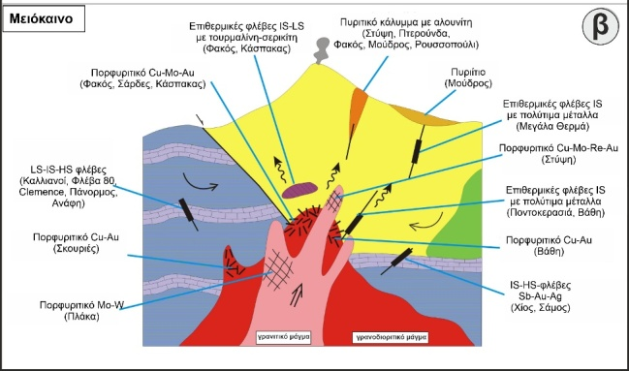
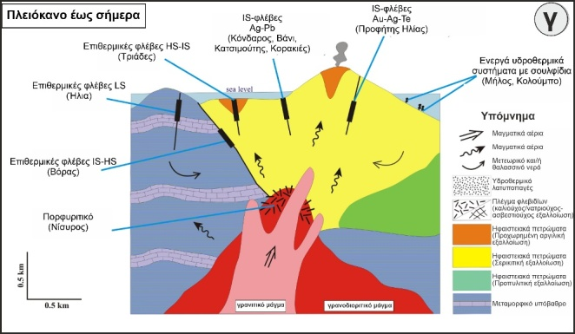
Διαφάνεια 11: Αναλυτική παρουσίαση περιεχομένου
Κεφάλαιο 7. Πορφυριτικά και επιθερμικά κοιτάσματα του Καινοζωικού
Περιγράφονται τα πορφυριτικά και επιθερμικά κοιτάσματα της Ελλάδας που αναπτύσσονται στις δύο μεταλλογενετικές επαρχίες της Ροδόπης-Σερβομακεδονικής και της Αττικοκυκλαδικής. Τα κοιτάσματα αυτά συνοδεύονται από εκτεταμένες υδροθερμικές εξαλλοιώσεις, και περιλαμβάνουν μεταλλοφορίες βασικών, πολύτιμων και σπανίων μετάλλων (Cu, Pb, Zn, Au, Ag, Mo, Re, W, Te, Ga, ge, In, PGM). Ιδιαίτερη αναφορά γίνεται στον εμπλουτισμό των ελληνικών πορφυριτικών συστημάτων σε ρήνιο (Re) με τις παγκοσμίως υψηλότερες περιεκτικότητες στους μολυβδαινίτες, και στο μοντέλο σχηματισμού των πορφυριτικών και επιθερμικών κοιτασμάτων στην Ελλάδα.
Σχήμα 7.29 Σχηματική αναπαράσταση που δείχνει την τοποθέτηση των όξινων (γρανιτικών) και ενδιάμεσων (γρανοδιοριτικών) μαγμάτων σε σχέση με τις μεταλλογενετικές διεργασίες στα πορφυριτικά-επιθερμικά κοιτάσματα της Ελλάδας, κατά το Ολιγόκαινο, Μειόκαινο, Πλειόκαινο, Πλειστόκαινο έως σήμερα (τροποποιημένο από Voudouris et al., 2019a).

Slide 13
Διαφάνεια 12: Αναλυτική παρουσίαση περιεχομένου
Κεφάλαιο 8. Πολυμεταλλικές φλέβες του Καινοζωικού σε μεταμορφωμένα πετρώματα
Οι φλεβικές αυτές μεταλλοφορίες μπορεί να συνδέονται γενετικά με κάποια μαγματική πηγή, έχουν συνήθως επιθερμικό χαρακτήρα, δηλαδή έχουν σχηματιστεί σε συνθήκες χαμηλών θερμοκρασιών και πιέσεων, και αναπτύσσονται κατά μήκος ζωνών διάτμησης και ρηγμάτων οριζόντιας μετατόπισης, όπου παρατηρείται έντονη πλαστική και θραυσιγενής παραμόρφωση. Οι μεταλλοφορίες συχνά χαρακτηρίζονται από υψηλές περιεκτικότητες σε Au ή/και Ag, ενώ μπορεί να περιέχουν επίσης Cu, Sb, W, As, Bi και Te.
Κεφάλαιο 9. Κοιτάσματα Fe, Mn και Zn από οξείδωση θειούχων μεταλλοφοριών του Καινοζωικού στην Ελλάδα
Τα πρωτογενή κοιτάσματα υπέστησαν υπεργενετική οξείδωση λόγω των έντονων γεωλογικών διεργασιών. Αυτές οι διεργασίες επηρέασαν σημαντικά την ανάπτυξη και την επέκταση των ζωνών οξείδωσης και εμπλουτισμού σε πολλές θειούχες μεταλλοφορίες, που εκτείνονται σε μεγάλο βάθος και βρίσκονται στη μάζα της Ροδόπης, καθώς και στην Αττικοκυκλαδική ζώνη, με το Λαύριο να αποτελεί ένα από τα σημαντικότερα παραδείγματα σε παγκόσμιο επίπεδο.

Slide 14
Διαφάνεια 13: Αναλυτική παρουσίαση περιεχομένου
Κεφάλαιο 10. Λατεριτικά κοιτάσματα Fe-Ni στην Ελλάδα
Στην Ελλάδα υπάρχουν περίπου 110 σιδηρονικελιούχες λατεριτικές εμφανίσεις με Ni που κυμαίνεται από 0,9% έως 1,3%. Τα κοιτάσματα αυτά συνδέονται με τους οφιολίθους. Εκμετάλλευση γίνεται σήμερα στη Λοκρίδα του Νομού Φθιώτιδος, στην Κεντρική Εύβοια και στην Ιεροπηγή Καστοριάς. Οι υπόλοιπες εμφανίσεις είναι μικρές και χωρίς οικονομικό ενδιαφέρον.
Κεφάλαιο 11. Λατεριτικά κοιτάσματα βωξίτη στην Ελλάδα
Το παρόν κεφάλαιο αναφέρεται στα κοιτάσματα αλουμινίου (Al) από βωξίτη της Ελλάδας που είναι τα μεγαλύτερα στην Ευρωπαϊκή Ένωση. Εντοπίζονται κυρίως στη ζώνη Παρνασσού-Γκιώνας-Οίτης-Ελικώνα με βέβαια και πιθανά αποθέματα που είναι >130 εκατομμύρια τόνους μεταλλεύματος, τοποθετώντας την Ελλάδα στις 10 σημαντικότερες χώρες παγκοσμίως στην παραγωγή βωξίτη. Η εξόρυξη των κοιτασμάτων ξεκίνησε τη δεκαετία του 1920 και συνεχίζεται μέχρι σήμερα.

Slide 15
Διαφάνεια 14: Αναλυτική παρουσίαση περιεχομένου
Κεφάλαιο 12. Προσχωματικά κοιτάσματα
Τα προσχωματικά κοιτάσματα της Ελλάδας αποτέλεσαν από τα προϊστορικά χρόνια αντικείμενο εκμετάλλευσης για τον χρυσό, ενώ στη σύγχρονη μεταλλευτική ιστορία, η μοναδική απόληψη χρυσού έγινε στον Γαλλικό ποταμό, από το 1953 έως το 1960. Ο προσχωματικός χρυσός εντοπίζεται σε αλλουβιακά ιζήματα όλων των ποταμών της Βόρειας Ελλάδας.
Κεφάλαιο 13. Σύγχρονα μεταλλοφόρα πεδία στο ενεργό ηφαιστειακό τόξο του Νοτίου Αιγαίου και στην Κεντρική και Βόρεια Ελλάδα
Τα ρευστά στα πεδία αυτά είναι εμπλουτισμένα σε μεταλλικά στοιχεία, κυρίως Au, Ag, Fe, Zn, Pb, As, Sb, Mn, Co, Cu, Li, Hg, Tl, V και Ni. Σε ορισμένες περιπτώσεις, όπως στο ηφαίστειο Κολούμπο και στη Μήλο, διαπιστώθηκε σχηματισμός μεταλλοφορίας σουλφιδίων επιθερμικού χαρακτήρα σε υποθαλάσσιο περιβάλλον.

Slide 16
Διαφάνεια 15: Αναλυτική παρουσίαση περιεχομένου
Κεφάλαιο 14. Κρίσιμα και σπάνια μέταλλα στην Ελλάδα
Σύμφωνα με έρευνες των τελευταίων ετών τα αποτελέσματα για τα κρίσιμα και σπάνια μέταλλα είναι ιδιαίτερα ενθαρρυντικά και η Ελλάδα θα μπορούσε να αποτελέσει κύριο προμηθευτή της ευρωπαϊκής βιομηχανίας με τα μέταλλα υψηλής τεχνολογίας.
Κεφάλαιο 15. Οι σημαντικότερες μεταλλογενετικές περιοχές της Ελλάδας (ΒΑ Χαλκιδική και Λαύριο)
Τα κοιτάσματα στην περιοχή της ΒΑ Χαλκιδικής, η οποία είναι γνωστή με την ονομασία «Μεταλλεία Κασσάνδρας», έτυχαν εκμετάλλευσης από την αρχαιότητα, και εξακολουθούν να είναι εκμεταλλεύσιμα και σήμερα. Το πιο γνωστό πορφυριτικό κοίτασμα βρίσκεται στις Σκουριές, ενώ από τα κοιτάσματα αντικατάστασης εκμετάλλευση γίνεται σήμερα στην Ολυμπιάδα και στις Μαύρες Πέτρες.
Το Λαύριο αποτελεί μία από τις σημαντικότερες περιοχές παγκοσμίως, στο οποίο συνδυάζονται τα ορυκτολογικά και γεωλογικά χαρακτηριστικά, με την πλούσια μεταλλευτική δραστηριότητα και την αρχαιολογία. Μέσα στα αρχαία και σύγχρονα υπόγεια μεταλλεία μπορεί κάποιος να διακρίνει τη σχέση των γεωλογικών σχηματισμών με τα κοιτάσματα, τα οποία εντοπίζονται κάτω, εντός και πάνω από το ρήγμα αποκόλλησης.

Slide 17
Ευχαριστίες
στη δράση Κάλλιπος με τίτλο «Ελληνικά Ακαδημαϊκά Ηλεκτρονικά Συγγράμματα και Βοηθήματα» για τη χρηματοδότηση του βιβλίου,
στον Επιστημονικό Υπεύθυνο, Καθηγητή κ. Ν. Μήτρου,
στην υποστηρικτική ομάδα του HelpDesk, η οποία ήταν πάντοτε διαθέσιμη για την επίλυση προβλημάτων και ζητημάτων που παρουσιάστηκαν,
στην κ. Ελένη Ελισσάβετ Όξενκιουν για τη γλωσσική επιμέλεια,
στον κ. Σταύρο Σοφιανό για τη γραφιστική επιμέλεια,
στους Καθηγητές μας που μας δίδαξαν, ο καθένας με τον δικό του τρόπο, και μας έμαθαν το τρίπτυχο «Έρευνα - Ερμηνεία - Κατανόηση»,
στους φοιτητές μας, προπτυχιακούς και μεταπτυχιακούς, οι οποίοι αποτέλεσαν το έναυσμα για τη συγγραφή του βιβλίου, και στους διδακτορικούς και μεταδιδακτορικούς συναδέλφους μας, με τους οποίους μοιραζόμαστε πλήθος εμπειριών και επιστημονικών αναζητήσεων στην ύπαιθρο και στο εργαστήριο.
Αφιερώνουμε το βιβλίο σε όλους οι οποίοι έχουν εργαστεί και μοχθήσει διαχρονικά για τη μελέτη των κοιτασμάτων της Ελλάδας.

